Slide 1
Рентна плата за користування надрами для видобування корисних копалин
Рентна плата є механізмом, що забезпечує справедливу компенсацію держави за використання її природних ресурсів. Ця плата застосовується до видобутку корисних копалин, таких як нафта, газ, вугілля, руди, та інших мінеральних ресурсів.

Slide 2
Визначення
Рентна плата за користування надрами для видобування корисних копалин - це обов'язковий платіж, який справляється з юридичних осіб та фізичних осіб-підприємців, що видобувають корисні копалини з надр на території України, на її континентальному шельфі або в межах виключної (морської) економічної зони України.
Вона представляє собою обов'язковий платіж, який повинні сплачувати всі суб'єкти господарювання, що здійснюють видобування корисних копалин на території України. Ця плата спрямовується на покриття витрат, пов'язаних із наданням права на користування надрами, а також на забезпечення відновлення мінерально-сировинної бази країни та охорону навколишнього середовища.

Slide 3
Розмір рентної плати визначається відповідно до законодавства України і залежить від виду корисної копалини, обсягів її видобутку, методів та умов видобування. Вона є важливим інструментом регулювання видобувної діяльності, стимулюючи раціональне та екологічно безпечне використання надр. Надходження від рентної плати становлять вагому частку доходів державного та місцевих бюджетів, що дає можливість для фінансування соціально-економічних програм та розвитку регіонів.

Slide 4
Нормативно-правове регулювання рентної плати за користування надрами для видобування корисних копалин
Конституційна основа
Стаття 13 Конституції України закріплює, що земля, її надра, атмосферне повітря, водні та інші природні ресурси, які знаходяться в межах території України, природні ресурси її континентального шельфу, виключної (морської) економічної зони є об'єктами права власності Українського народу. Від імені Українського народу права власника здійснюють органи державної влади та органи місцевого самоврядування в межах, визначених Конституцією. Таким чином, Конституція України встановлює правову основу для запровадження рентної плати за користування надрами, як одного з інструментів реалізації права власності Українського народу на природні ресурси.
Законодавче регулювання
Основним законодавчим актом, який регулює рентну плату за користування надрами, є Податковий кодекс України. Зокрема, Розділ IX "Рентна плата" Податкового кодексу визначає платників, ставки, порядок обчислення та сплати, а також контроль і відповідальність за порушення у сфері рентної плати. Крім того, важливим є Кодекс України про надра, який встановлює правові, економічні та соціальні основи користування надрами в інтересах громадян України, суспільства і держави.
Міжнародні зобов'язання
Україна, як учасниця міжнародних договорів, взяла на себе низку зобов'язань щодо регулювання використання природних ресурсів. Зокрема, Європейська хартія про місцеве самоврядування зобов'язує органи місцевого самоврядування мати власні фінансові ресурси, розмір яких вони можуть визначати в межах своїх повноважень. Рентна плата за використання природних ресурсів місцевого значення є одним з таких фінансових ресурсів громад.

Slide 5
Об'єкти оподаткування рентної плати за користування надрами для видобування корисних копалин
Видобуті корисні копалини
Обсяги видобутку
Первинна переробка
Рентна плата справляється за видобування таких корисних копалин як нафта, природний газ, вугілля, руди чорних, кольорових, рідкісних і благородних металів, солі, інших корисних копалин.
Оподаткуванню підлягають фактичні обсяги видобутих корисних копалин за результатами проведення виміру або розрахунку об'ємів видобутих корисних копалин.
Рентна плата також справляється за корисні копалини, що були частково перероблені в процесі видобутку з метою приведення їх у товарний вигляд.

Slide 6
Ставки рентної плати за користування надрами для видобування корисних копалин
Диференційовані ставки
Міжнародні стандарти
Ставки рентної плати встановлюються диференційовано залежно від виду корисної копалини, складності її видобутку, стратегічного значення для економіки, етапу розробки родовища та інших факторів.
Ставки рентної плати враховують світовий досвід та відповідають міжнародним стандартам оподаткування видобутку природних ресурсів.
Стимулювання видобутку
Гнучкість системи
Ставки плати розраховані таким чином, щоб забезпечити баланс між наповненням бюджету та стимулюванням розробки родовищ, особливо складних та виснажених.
Ставки регулярно переглядаються та адаптуються відповідно до змін ринкової кон'юнктури та державних пріоритетів.

Slide 7
Платники рентної плати за користування надрами для видобування корисних копалин
Платниками рентної плати за користування надрами для видобування корисних копалин є суб'єкти господарювання, які безпосередньо видобувають корисні копалини, зокрема, юридичні особи, їх філії, представництва, інші відокремлені підрозділи, які мають спеціальний дозвіл на користування надрами.
До платників рентної плати також відносяться фізичні особи-підприємці, які мають спеціальні дозволи на користування надрами та безпосередньо видобувають корисні копалини.

Slide 8
Порядок обчислення та сплати рентної плати за користування надрами для видобування корисних копалин
Розрахунок бази оподаткування
Платники рентної плати щомісяця розраховують базу оподаткування, виходячи з обсягів видобутих корисних копалин та встановлених ставок плати.
Подання звітності
До 20 числа наступного місяця платники подають до контролюючих органів податкову декларацію з рентної плати за попередній звітний період.
Сплата рентної плати
Рентна плата сплачується щомісяця не пізніше 30 числа місяця, що настає за звітним, за фактичні обсяги видобутих корисних копалин.

Slide 9
Пільги та звільнення від сплати рентної плати за користування надрами для видобування корисних копалин
Видобуток корисних копалин
1
для державних потреб
Рентні ставки
2
знижені для державних підприємств
Видобуток нафти і газу
3
частково звільнений від рентної плати
Законодавством передбачено ряд пільг та звільнень від сплати рентної плати за користування надрами для видобування корисних копалин. Зокрема, звільнення стосується видобутку корисних копалин для державних потреб, а також застосування знижених рентних ставок для державних підприємств. Частково від рентної плати звільняється видобуток нафти і газу.

Slide 10
Контроль та відповідальність за сплату рентної плати за користування надрами для видобування корисних копалин
Податковий контроль
Державний контроль
Юридична відповідальність
Рентна плата перевіряється податковими органами в рамках планових та позапланових перевірок платників податків. Особлива увага приділяється правильності обчислення та своєчасності сплати рентних платежів.
Нагляд за дотриманням законодавства про надра здійснюють спеціально уповноважені органи державної влади, зокрема Державна служба геології та надр України.
За несвоєчасну або неповну сплату рентної плати передбачена фінансова відповідальність у вигляді штрафів та пені. У разі грубих порушень можливе притягнення до адміністративної чи навіть кримінальної відповідальності.

Slide 11
Значення рентної плати за користування надрами для видобування корисних копалин для державного бюджету
Рентна плата за користування надрами для видобування корисних копалин є важливим джерелом наповнення державного бюджету України. Ці кошти використовуються для фінансування програм розвитку регіонів, де здійснюється видобування корисних копалин, а також для підтримки інших державних потреб.
Значення для бюджету
Рентна плата становить істотну частку доходів бюджету, забезпечуючи фінансування важливих інфраструктурних та соціальних проектів.
Регіональний розвиток
Кошти від рентної плати спрямовуються на розвиток територій, де видобуваються корисні копалини, підтримуючи їх економічне та соціальне зростання.
Стимулювання інвестицій
Стабільний та прозорий механізм рентної плати створює сприятливі умови для залучення інвестицій у галузь видобування корисних копалин.

Slide 12
Приклад розрахунку ренти за користування надрами (видобуток підземних вод). Нехай підприємство, що випускає яблучне пюре (соки) має такі дані за І квартал 2024 року:
вміст води в готовому продукті (яблучному пюре) – 60% (за даними технологічної картки), тобто для розрахунку – 0,6;
питома вага вартості води в калькуляції одиниці продукту – 10% (за розрахунками на основі калькуляції), тобто для розрахунку – 0,1;
1200000 грн – дохід від продажу 10000 л яблучного пюре за даними бухгалтерського обліку (без ПДВ);
3000 грн – вартість бутелювання;
13000 л – обсяг видобутої підземної води за показниками лічильника;
16895 грн – сумарні витрати на видобування підземної води (матеріальні – 1000, на оплату праці – 13895, ремонт – 1500).
Тоді розрахунок матиме вигляд:
Фактична вартість у цінах продажу =
Розрахункова вартість =
Так як фактична вартість у цінах продажу виявилась більшою, то саме її будемо використовувати у кінцевому розрахунку:
Рнадра =13000 × 1,95 ×1,0×0,05 = 1267,50 грy

Slide 13
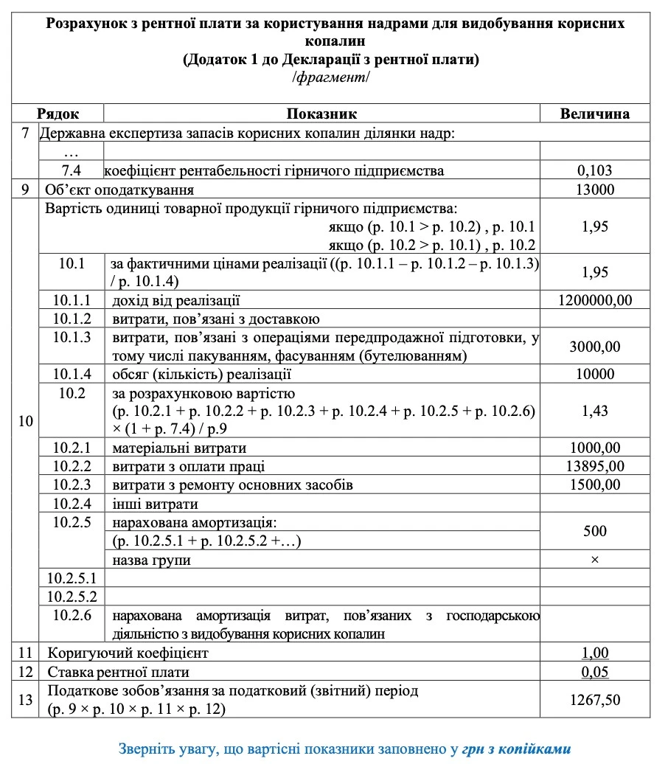

Slide 14
Приклад Гірничим підприємством (далі – Підприємство) за результатами господарської діяльності з добування корисних копалин у 4 кварталі 2022 року (далі – Попередній період) взято на облік 270,1 тонни енергетичного кам’яного вугілля марки Г(Г2)(0-200) (далі – Енергетичне вугілля).
Податкові зобов’язання за Попередній період задекларовані із застосуванням обчисленої в порядку п. 252.16 ст. 252 Кодексу розрахункової вартості Енергетичне вугілля у якості бази оподаткування Рентою у розмірі 7 397,60 гривень за тонну, ставки 0,75 відсотка вартості енергетичного вугілля та коригуючого коефіцієнту 0,95. Сума (див. табл. 1 прикладу) своєчасно виконаних податкових зобов’язань Попереднього періоду склала:
270,1 тонн × 7 397,60 грн/тонн × 0,75% ×0,95 = 14 236,40 гривень;
За результатами господарської діяльності з добування корисних копалин у І кварталі 2023 року (далі – Поточний період) Підприємством взято на облік 1 800 тонни Енергетичного вугілля.
За результатами господарської діяльності з первинної переробки Енергетичного вугілля добутого у Попередньому та Поточному періодах із 2 070,1 тонн добутого Енергетичного вугілля отримано Нову продукцію у формі вугільного концентрату Г(Г2)(3-6) у обсязі 1 830 тонн.
Податкові зобов’язання з Ренти за видобутий вугільний концентрат Г(Г2)(3-6) обчислені за базою оподаткування Рентою у розмірі 14 201 гривень за тонну – фактичною ціною реалізації, у сумі 185 163,29 гривень (див. табл. 2 прикладу):
1 830 тонн × 14 201 грн/тонн × 0, 75% × 0,95 = 185 163,29 гривень.
Крім того, для забезпечення уточнення податкового зобов’язання з Ренти за задекларований у Попередньому періоді об’єкт оподаткування Рентою – вугілля, що за результатами підданя первинній переробці взято на облік як вугільний концентрат, складено окремий додаток із зменшенням суми виконаного за Попередній період податкового зобов’язання з Ренти

